Slide 1
Историја језика
Утврђивање градива

Slide 2
Словенски језици
Словенски језици се деле у три велике групе.
1) Западнословенски језици;
2) Јужнословенски језици;
3) Источнословенски језици.

Slide 3
Западнословенски језици
1. пољски (са словињским и кашупским)
2. чешки
3. словачки
4. лужичкосрпски (дели се на горњолужичкосрпске и доњолужичкосрпске)
5. полапски (изумрли језик из околине Лабе)

Slide 4
Источнословенски језици
1. руски
2. белоруски
3. украјински

Slide 5
Јужнословенски језици
1. словеначки
2. хрватски
3. српски
4. македонски
5. бугарски
6. старословенски
* словеначки, хрватски и српски су западни јужнословенски језици,
а македонски, бугарски и старословенски су источни јужнословенски језици.

Slide 6
Словенски језици у Европи

Slide 7
ПОЧЕЦИ СЛОВЕНСКЕ ПИСМЕНОСТИ
Моравска мисија

Slide 8
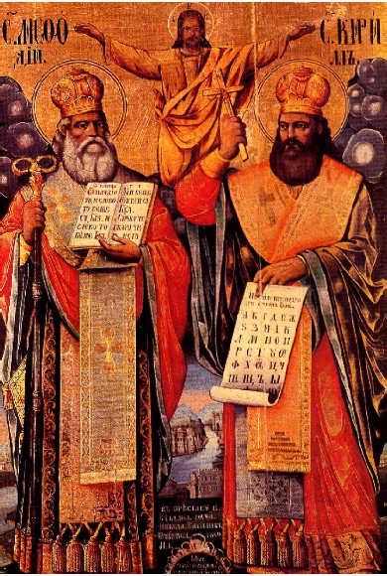
Година 863. представља почетак словенске писмености и словенске мисије браће Ћирила и Методија. На захтев моравског кнеза Растислава да му пошаље учене људе који ће међу Словенима ширити хришћанство и писменост, византијски цар Михаило за мисију одређује Константина Филозофа (Ћирила) и његовог брата Методија. Пре поласка у мисију, Ћирило и Методије су превели неопходне библијске књиге са грчког на словенски језик и записали их писмом глагољицом.

Slide 9
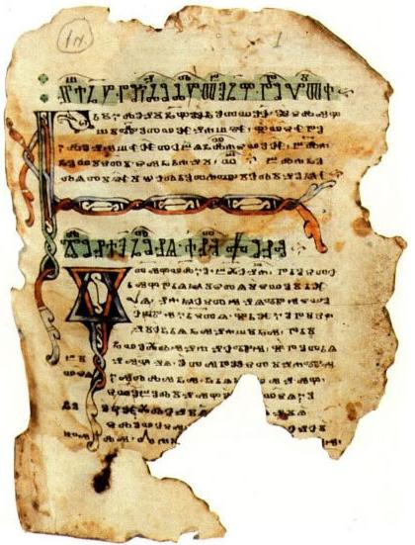
СТАРОСЛОВЕНСКИ ЈЕЗИК представља први књижевни језик свих Словена чији су творци били Ћирило и Методије. Старословенски језик настао је на основу говора македонских Словена из околине Солуна, али никада није био говорни језик.
Синајски молитвеник, канонски црквенословенски спис писан глагољицом из 11. века

Slide 10
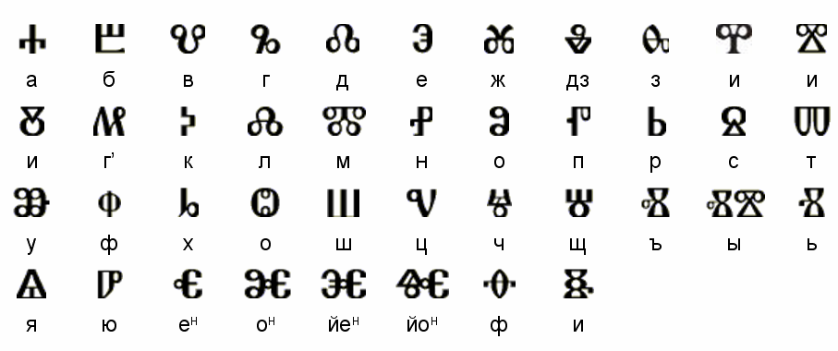
ГЛАГОЉИЦА је прво словенско писмо које је настало по угледу на грчко писмо. Постојала је обла и угласта глагољица, а настала је од речи глаголати што значи говорити. У српским крајевима глагољицу је убрзо заменила ћирилица, а у западним крајевима латиница.

Slide 11
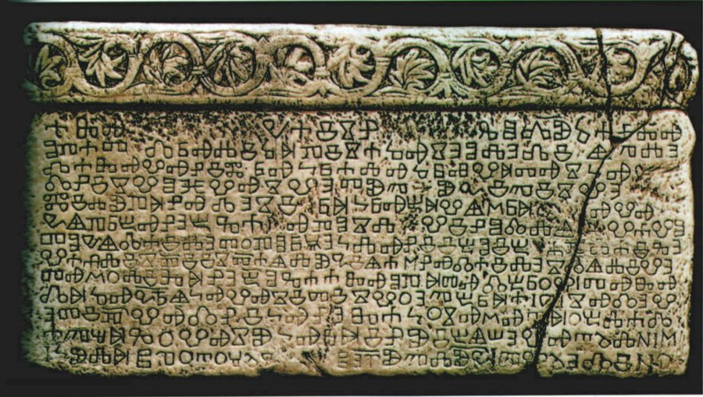
Башчанска плоча је један од најстаријих пронађених споменика написан на глагољици, који потиче из 11. века.

Slide 12
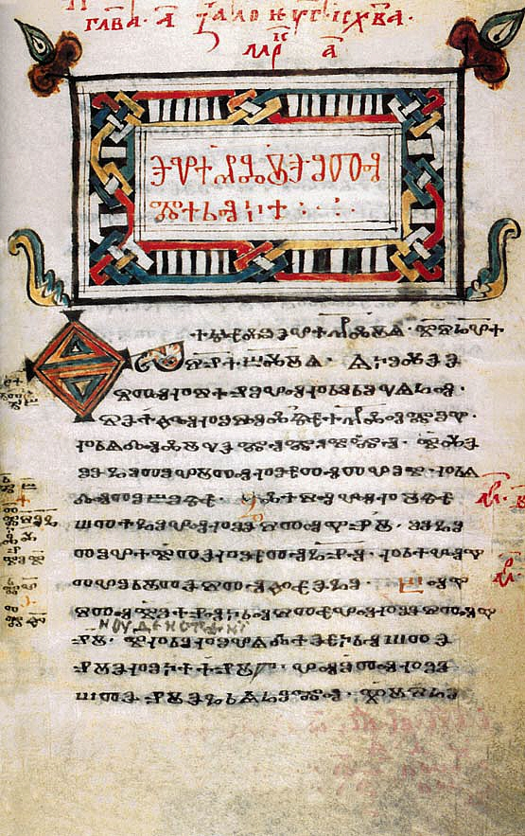
Зографско Јеванђеље (лат. Codex Zographensis) је старословенски рукопис Јеванђеља писан на глагољици. Потиче из друге половине 10. или почетка 11. века.
Писано је негде у Македонији, а пронађено је 1843. године у манастиру Зограф на Светој гори. Сачувано је 303 листа пергамента.

Slide 13
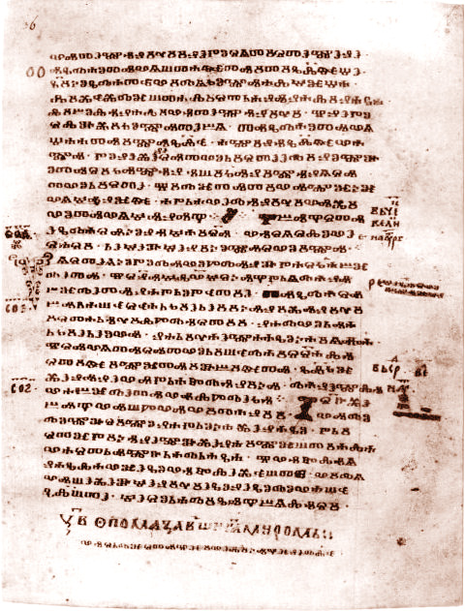
Маријинско или Маријино јеванђеље представља најстарији сачувани споменик писан старословенским језиком у коме се јављају црте српског народног језика (под чијим утицајем ће се касније развити и српска редакција старословенског језика).
Писано је глагољицом на 174 листова, а сматра се да је настало почетком XI века на српском подручју.

Slide 14
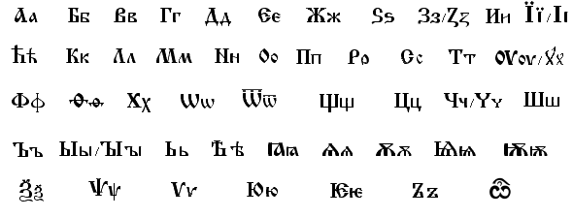
ЋИРИЛИЦА је друго словенско писмо настало крајем IX и почетком X века по угледу на грчко писмо. Њен творац није познат, али се претпоставља да је то био један од ученика Ћирила и Методија (Климент Охридски) и да је настала у Македонији.

Slide 15
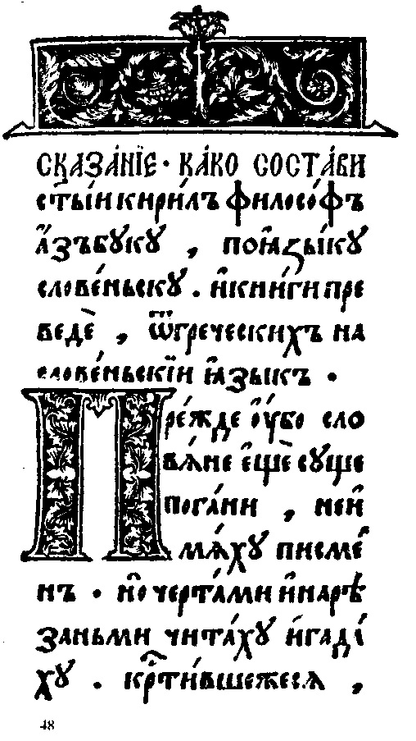
У X веку у Македонији Црноризац Храбар пише драгоцено научно дело под називом Слово о писменима у коме се расправља о вредности словенског језика и писма. До тада се веровало да постоје само три света језика: латински, грчки и хебрејски, а Храбар је успео да одбрани вредност и значај словенског језика и да обелодани вредне податке о словенској мисији солунске браће Ћирила и Методија.

Slide 16
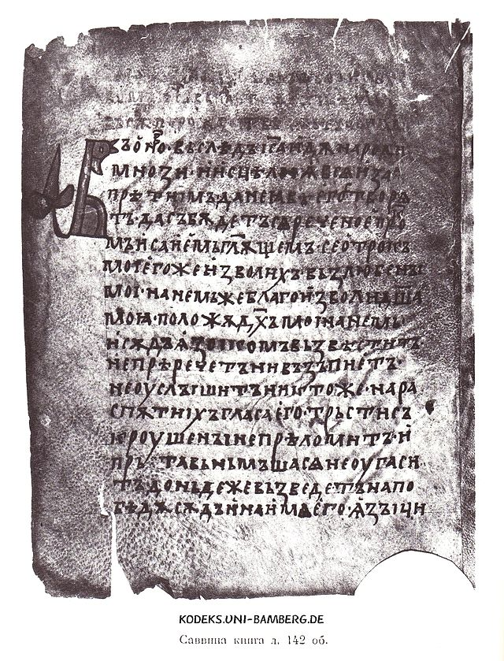
Савина књига је ћирилични старословенски рукопис из XI века. Рукопис је украшен орнаментима и представља препис Светог писма.
Назив је добио по његовом аутору свештенику Сави, који је оставио своје записе на маргинама.

Slide 17
Српскословенски језик
Развој књижевног језика од XII до XVIII века

Slide 18
Значај XII века за развој језика био је у појавама редакција или рецензија словенског језика, које су заправо значиле уношење елемената народног језика (фонетских, морфолошких, лексичких) у старословенски језик. Те редакције су нарочито биле присутне у делима световног карактера, као што су писма, повеље, закони.
Таквом једном редакцијом настаје и СРПСКОСЛОВЕНСКИ ЈЕЗИК, односно српска редакција старословенског језика или црквенословенски језик.
Година 1180. значајна је због настанка најважнијег споменика српске културе писан српскословенским језиком и ћириличним писмом, а то дело се назива Мирослављево јеванђеље.

Slide 19
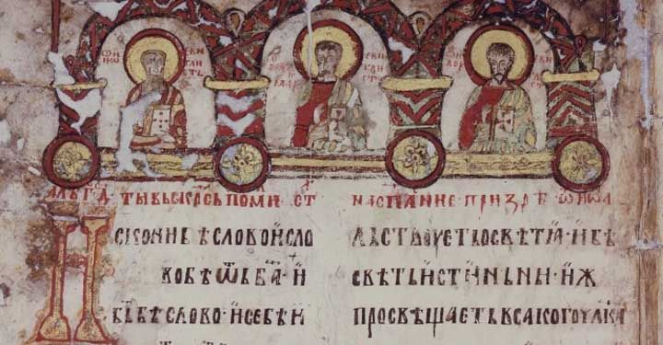
Мирослављево јеванђеље је најзначајнији ћирилични споменик српске и јужнословенске односно српскословенске писмености из 12. века.

Slide 20
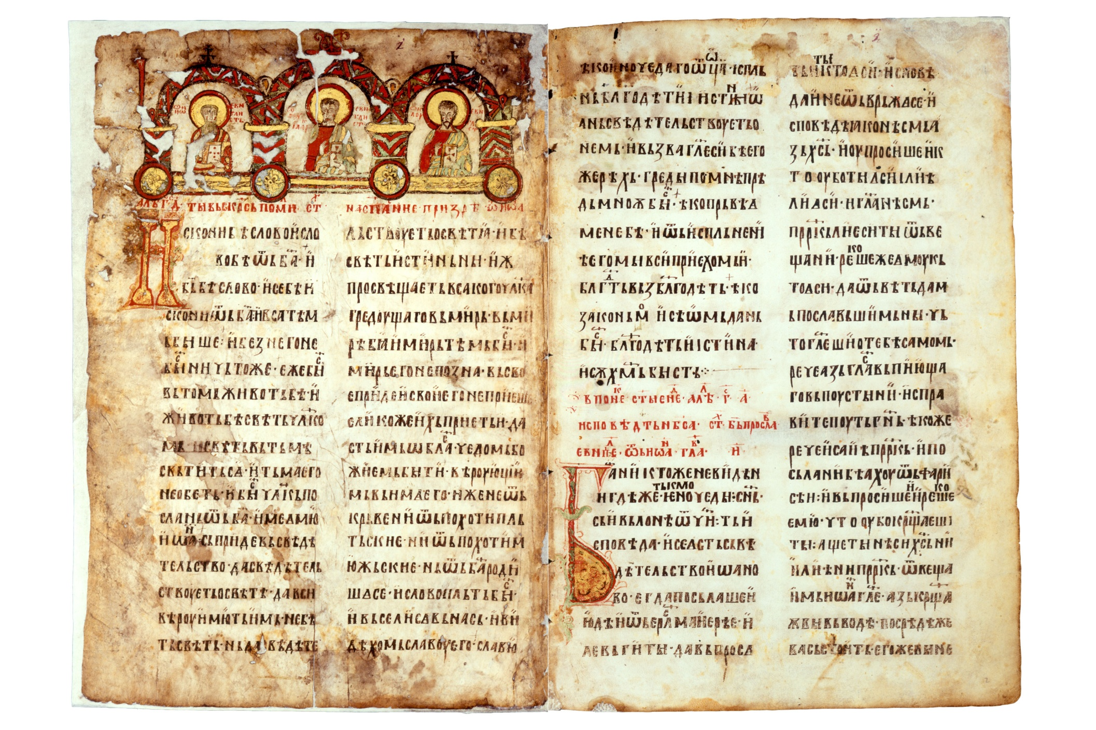

Slide 21
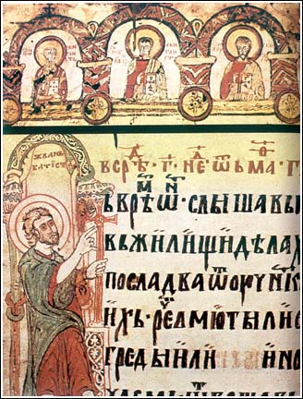
Мирослављево јеванђеље писано је српскословенским језиком, ћириличким писмом.
Унеско га је 2005. године уврстио у своју библиотеку „Памћење света“ чиме је постао дeо 120 највреднијих добара које је створила људска цивилизација.

Slide 22
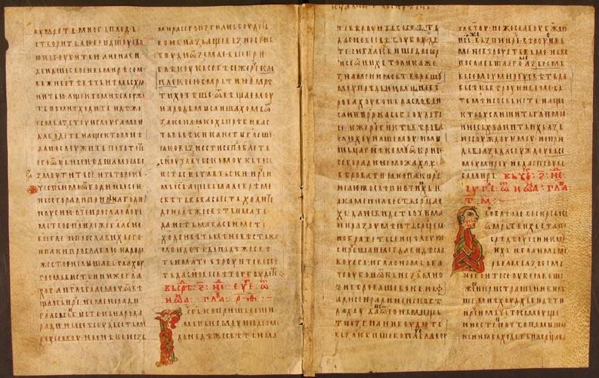
Вуканово јеванђеље је, уз Мирослављево јеванђеље, најзначајнији споменик српске писмености с краја XII века. Рукопис је настао у пећини, „код града Раса“, последњих година XII века.

Slide 23
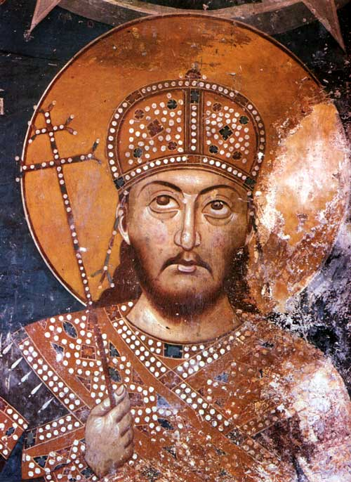
У XIV веку настао је Законик цара Душана, писан писан ћирилицом, на народном, старосрпском језику.
Оригинал Душановог законика није сачуван, али постоји преко 20 преписа. Најстарији препис (вероватно најближи оригиналу) потиче из Струге (14. век). После њега следи препис из Призрена (15. век), који је најпознатији.

Slide 24
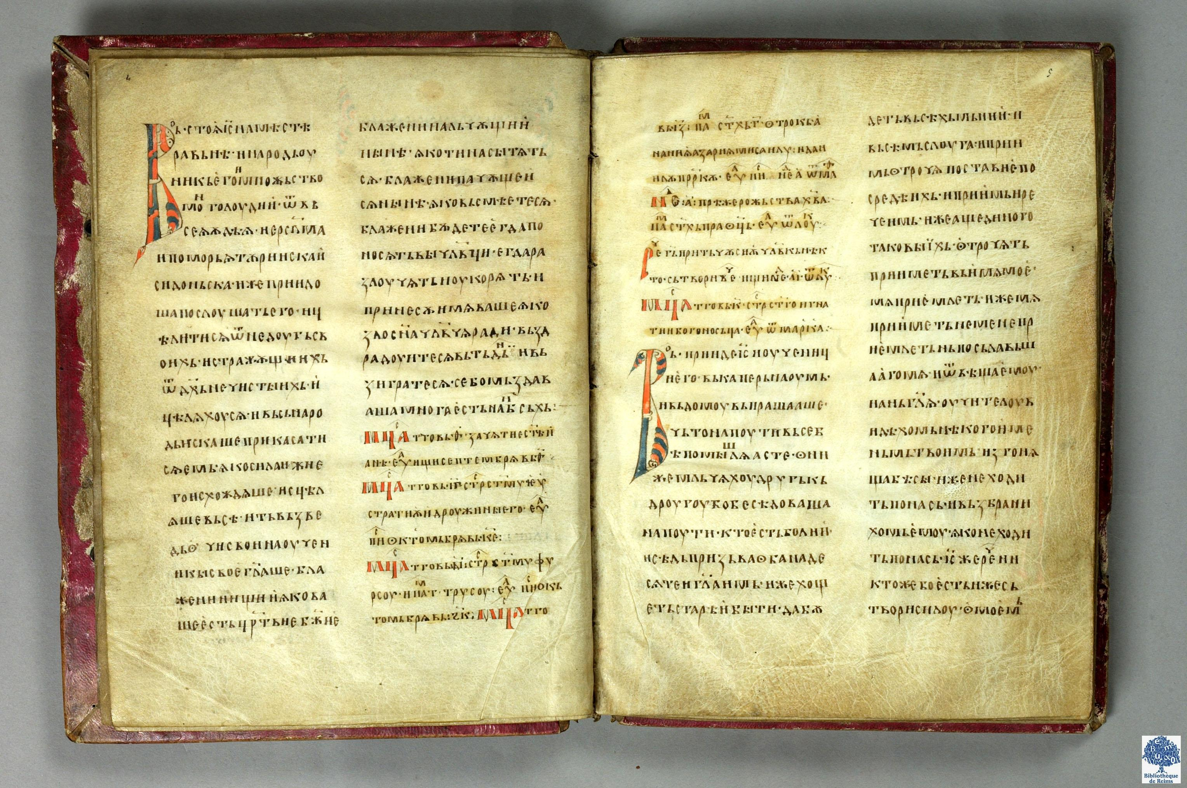

Slide 25
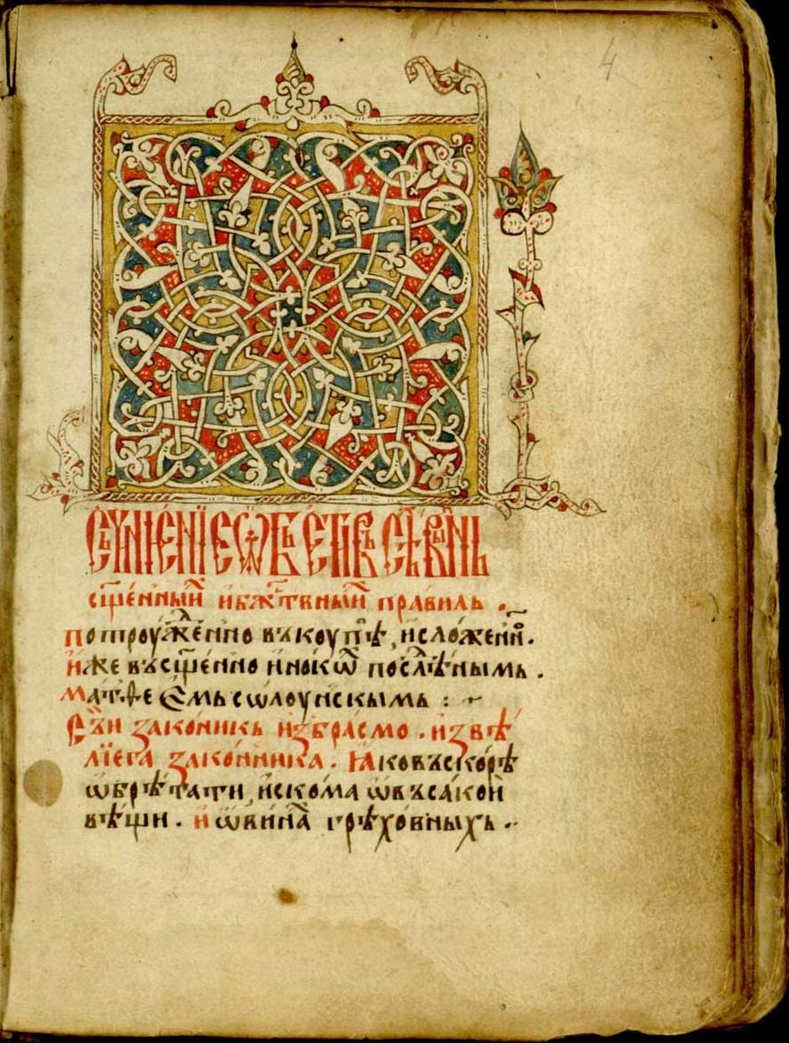

Slide 26
Најездом Турака у XV веку и падом српских средњовековних држава под турску власт прекинут је културни развој Срба и развој српскословенског језика. Од тада је књижевно стваралаштво било скоро сасвим ограничено на црквене потребе.
Бежећи од Турака 1690. године (Велике сеобе Срба), Срби су у великом броју, предвођени патријархом Арсенијем Чарнојевићем, населили територију тадашње јужне Угарске (Војводина, јужна Мађарска). Ту су настајали центри српске културе који ће допринети препороду српског језика и читаве културе. Тако у XVIII веку почињу да се отварају прве школе и да се јављају први аутори који пишу књижевна дела.
Најпознатији писци из тог доба су Гаврил Стефановић Венцловић, Јован Рајић и Захарија Орфелин. Народни језик је почео све више да продире у књижевност потискујући црквенословенски који је, у великој мери, био неразумљив широким народним масама.

Slide 27
Језичка слика у XVIII веку

Slide 28
У XVIII веку, тачније 1726. и 1733. на молбу српског патријарха, међу Србе у Угарској стижу руски учитељи Максим Суворов и Емануел Козачински и отварају Славјанску и Латинску школу. Суворов и Козачински са собом носе уџбенике и књиге на РУСКОСЛОВЕНСКОМ ЈЕЗИКУ који Срби прихватају и уче, а касније га мешају са српским народним језиком.
Рускословенски језик је био неразумљив обичном свету, знали су га само малобројни људи који су њиме писали књижевна дела. Због тога што је рускословенски био Србима, у суштини, страни језик, многи српски писци почињу да уносе у њега особине српског народног језика. На тај начин, половином XVIII века, настаје један мешовит књижевни језик назван СЛАВЕНОСРПСКИ ЈЕЗИК. Тим језиком који се више ослањао на народни, писали су и просветитељски писци с краја XVIII и почетка XIX века, међу којима и истакнути просветитељ Доситеј Обрадовић.

Slide 29
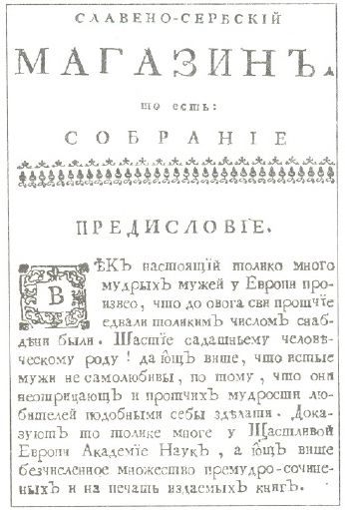
Први писац који пише славеносрпским језиком јесте Захарија Орфелин и то ће посебно нагласити у свом делу из 1768. године под називом Славјаносерпски магазин. Поред славеносрпског, Орфелин истовремено пише и на народном језику и увиђа потребу да народни језик буде књижевни. Значај народног језика увидели су и Гаврил Стефановић Венцловић (пише на оба језика) и Јован Рајић који је на народном језику написао значајан еп под називом Бој змаја с орлови.

Slide 30
Вукова реформа

Slide 31
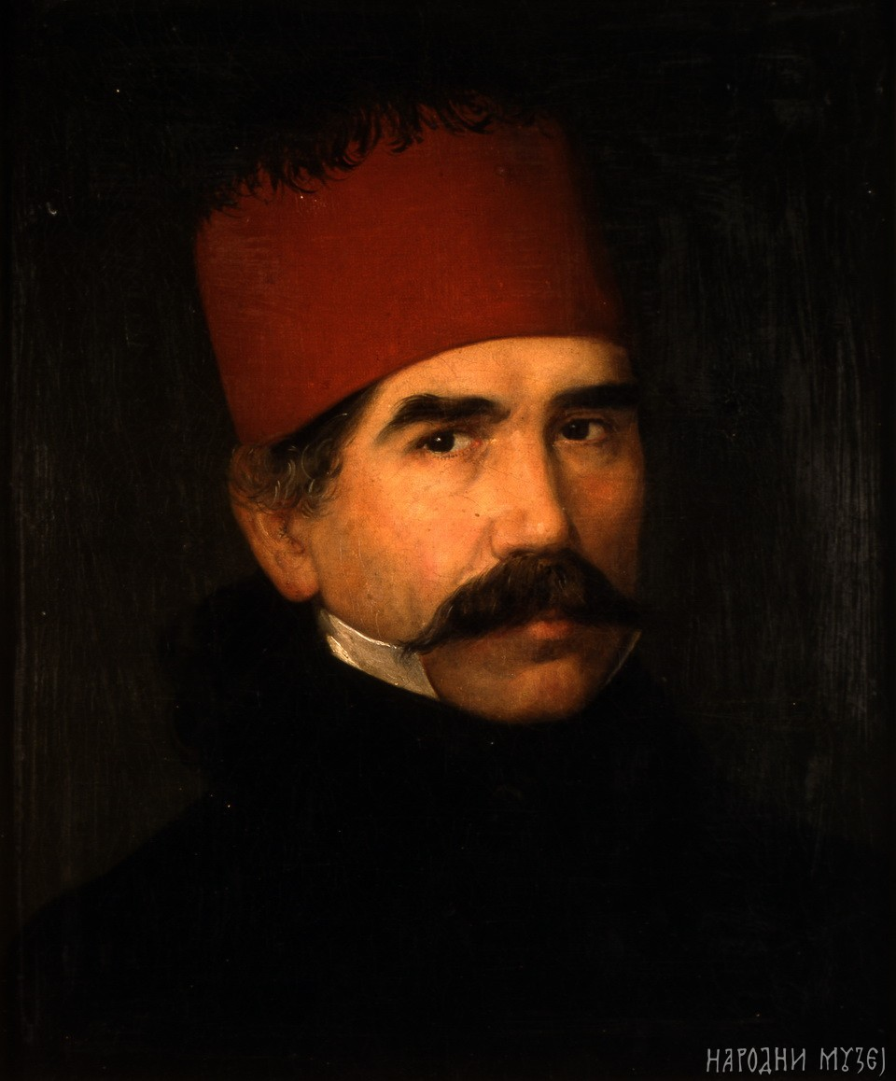
Вук Стефановић Караџић (1787-1864) значајан је у историји српског језика због реформе језика, залагању да народни језик буде књижевни, као и због писања првих српских граматика и речника.
Рад Вука Караџића значајан је и у историји књижевности јер нам је управо његов саклупљачки рад сачувао бројне српске народне песме, приче, загонетке и обичаје.

Slide 32
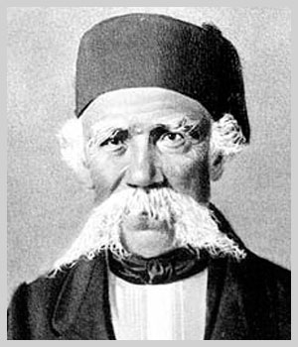
Године 1813. Вук Караџић одлази у Беч где упознаје Јернеја Копитара.
Године 1814. у Бечу објављује две књиге:
1) Писменица сербскога језика по говору простога народа писана
(прва српска граматика, Вук ју је написао по угледа на Словенску граматику Аврама Мразовића)
2) Мала простонародна славеносербска пјеснарица
(у њој се Вук служи реформисаном ћирилицом Саве Мркаља; дело Мркаљево се зове Сало дебелога јера либо Азбукопротрес)

Slide 33
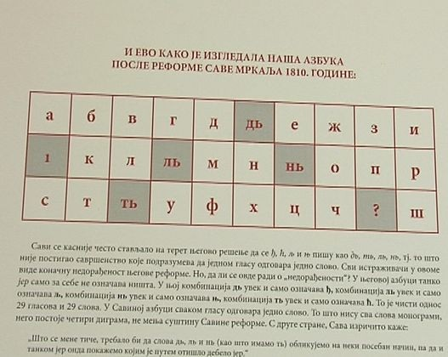
Мркаљева ћирилица

Slide 34
Вук Караџић уводи нова слова у азбуку: љ, њ, ћ, џ, ђ, ј.
Гласове ћ и џ преузима из старих рукописа, идеју за глас ђ му даје Лукијан Мушицки, а глас ј преузима из латинице.
Љ Њ Ћ Ђ Џ Ј

Slide 35
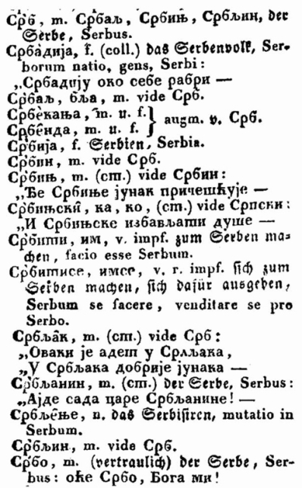
Године 1818. објављено је прво издање Српског рјечника са Српском граматиком у Бечу.
Речник се састојао од 26000 речи које су биле акцентоване, а превод речи на немачки и латински урадио је Јернеј Копитар.
У овом делу Вук Караџић први пут користи своју реформисану азбуку.

Slide 36
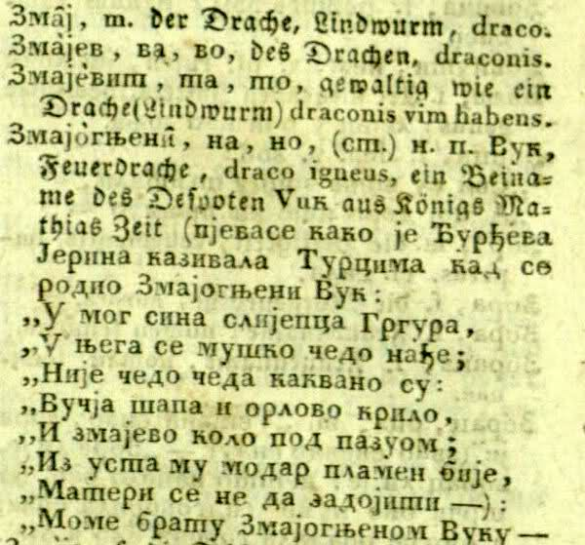

Slide 37
Савременици су имали одређене замерке на његов рад, а то су:
1) рад речника народног језика који су сматрали примитивним,
2) због слова ј које је користио из латинице чиме су мислили да он жели да покатоличи народ,
3) због непристојних речи.
Године 1836. Вук Караџић почиње да пише глас х у издању Српских народних пословица.
Сматрао је да је тако боље и исправније јер је глас х посотојао већ у дубровачкој књижевности и у говору Црне Горе и код муслимана.
Године 1839. Вук одустаје од јекавског јотовања сугласника д и т, па уместо ђевојка, ћерати пише дјевојка и тјерати. Овим је Вук завршио своју реформу правописа и језика.

Slide 38
Година 1847. била је година тријумфа Вукових идеја и те године су објављена четири врло значајна дела:
1) Песме, Бранко Радичевић,
2) Горски вијенац, Петар Петровић Његош,
3) Вуков превод Новог завјета,
4) Рат за српски језик и правопис, Ђура Даничић.
Сва четири дела писана су народним језиком .
Године 1850. био је Књижевни договор у Бечу између Срба и Хрвата о заједничком књижевном језику. Као основица узето је штокавско наречје и ијекавски изговор.
Године 1852. објављено је друго издање Српског рјечника са око 47000 речи, које су биле акцентоване. Вуков сарадник на другом издању био је Ђура Даничић.
Године 1864. Вук Караџић умире у Бечу и бива сахрањен у Београду у Саборној цркви.
Званична победа Вукове реформе језика и правописа била је 1868. године.

